Slide 1

TUTORIAL
BANCO DO BRASIL
Tutorial para cadastro das chaves PIX no BB
Mês
2019
TODOS OS DIREITOS RESERVADOS

Slide 2
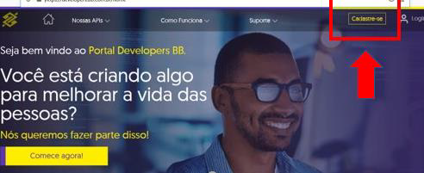
ACESSANDO PORTAL DEVELOPERS
01
O seu desenvolvedor e o (s) dirigente (s) devem acessar o portal BB Developers: https://developers.bb.com.br
02
Clicar no link “Cadastra-se”, canto superior direito, em amarelo, conforme a tela a seguir:
03
Na sequência, precisará criar a senha de acesso
Caso o cadastro já tenha sido efetuado e o usuário não se recorde de sua senha, clicar em LOGIN e depois em “Esqueceu? ” E proceder conforme orientações.
Atenção: só é possível um cadastro por CPF.

Slide 3
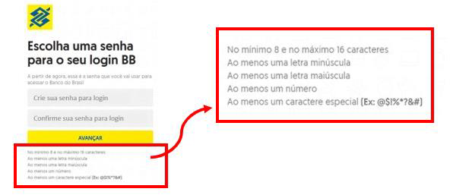
ACESSANDO PORTAL DEVELOPERS
04
A tela seguinte solicitará o nome completo, nome da mãe e data de nascimento.
05
Em seguida, será solicitado e-mail e celular, será enviado um SMS no celular para confirmar o cadastro
06
Na sequência, precisará criar a senha de acesso:

Slide 4
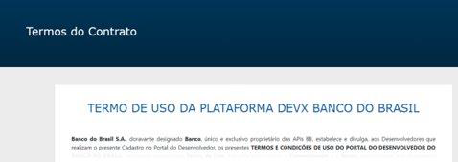
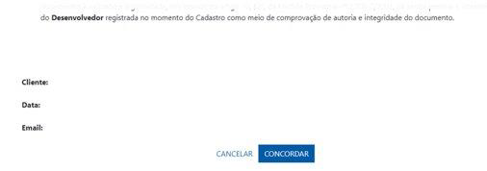
ACESSANDO PORTAL DEVELOPERS
07
Uma vez criada a senha, o usuário deverá retornar à tela principal e clicar em LOGIN no canto superior direito da tela, fornecer CPF e senha e logar no Portal
08
Caso seja o primeiro acesso, será exibido o Termo de Uso da Plataforma DeveX Banco do Brasil. É necessário rolar até o final do documento para que o botão de assinatura seja habilitado.
Atenção: este termo NÃO É O TERMO DA API DE COBRANÇA, é apenas um termo de utilização do Portal. Portanto, a assinatura dele é obrigatória para todos os usuários do Portal e não substitui a necessidade de assinatura do Termo da API quando forem solicitadas as credenciais de produção.
Atenção: Essa é a parte do cadastramento tanto do desenvolvedor como do dirigente (s), depois disso, o seu desenvolvedor deve iniciar o processo de IMPLANTAÇÃO.

Slide 5
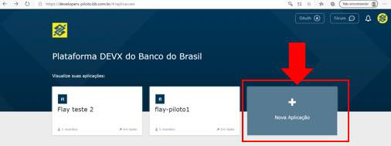
IMPLANTAÇÃO DO PIX
01
Uma vez criada a aplicação, o cliente deverá clicar sobre a mesma.:
Será aberta uma tela para cadastro da aplicação, e o desenvolvedor preencherá os dados e criará a aplicação.
Orientações para preenchimento dos campos:
1. Nome da Aplicação: com 20 caracteres. Critério livre. Ex. Aplicação de Teste 1
2. Descrição: com 200 caracteres. Critério livre. Ex. Aplicação n1 para teste do piloto do portal
3. URL do Ícone: (não obrigatório) conforme indicação do cliente, preferencialmente contendo a logomarca da empresa que possui o convênio. Caso não haja nenhuma, colocar um fictício. Ex. https://logoteste.com.br
4. URI de Callback: este campo poderá ter um valor fictício, como por exemplo: https://callbackteste.com.br

Slide 6
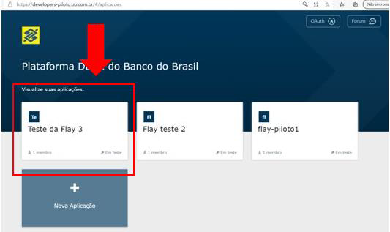
IMPLANTAÇÃO DO PIX
02
Uma vez criada a aplicação, o cliente deverá clicar sobre a mesma.:

Slide 7
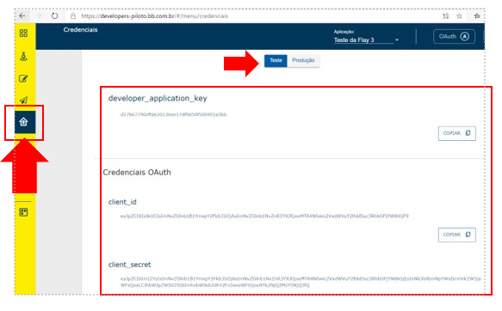
IMPLANTAÇÃO DO PIX
03
Dentro da aplicação, será exibida uma barra lateral amarela, à esquerda. O 5º ícone, de cima para baixo, corresponde à área de credenciais. As de homologação (Teste) serão automaticamente geradas.
Lembramos que, neste momento, todos os dados de TESTE são fictícios. A orientações sobre como proceder para conseguir realizar chamadas, bem como o Swagger, estão no Portal, item APIs da Barra Amarela à esquerda.

Slide 8
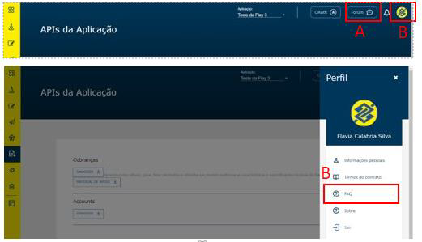
IMPLANTAÇÃO DO PIX
!!!
Caso ocorra alguma dúvida ao longo do processo, o desenvolvedor poderá:
A)
Consultar / enviar mensagens pelo FÓRUM (no canto superior direito do cabeçalho azul, terceiro ícone da direita para a esquerda)
B)
Consultar a FAQ (no canto superior direito, primeiro ícone da direita, clicar para abrir o menu lateral. A FAQ é o terceiro item de cima para baixo)

Slide 9
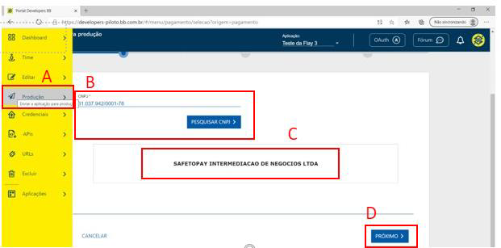
IMPLANTAÇÃO DO PIX
04
Ao entender que os testes foram suficientes, o desenvolvedor deverá submeter à PRODUÇÃO a aplicação criada. Para isso, será necessário:
A)
Clicar no item “Produção” na barra lateral amarela (4º item de cima para baixo)
B)
Fornecer o CNPJ da empresa que utilizará a solução (com convênio de cobrança) e mandar PESQUISAR
C) O nome da empresa aparecerá na tela abaixo para confirmação.
D)
Clicar em “Próximo” e submeter.

Slide 10
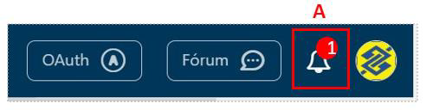
IMPLANTAÇÃO DO PIX
05
A sequência de procedimentos do item acima irá submeter a aplicação para a produção, e portanto:
*
Caso o desenvolvedor não seja também outorgado da empresa convenente:
Irá gerar uma pendência ao outorgado da empresa, que será visualizada no ícone de “SININHO”. (A - segundo ícone da esquerda para direita, no cabeçalho superior)
Neste caso, o outorgado precisará logar no portal, clicar no “SININHO” e assinar o Termo de Adesão da API que excluirá a pendência.
*
Caso o desenvolvedor seja outorgado da empresa convenente:
O próprio desenvolvedor assinará o Termo de Adesão.
Após a assinatura do Termo de Adesão, as credenciais de Produção estarão disponíveis na Aplicação.

Slide 11
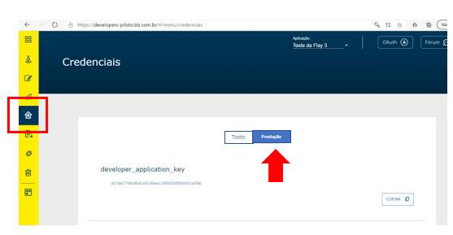
IMPLANTAÇÃO DO PIX
06
Quando a aplicação estiver em produção, será possível consultar as credenciais inerentes a esse ambiente na área de CREDENCIAIS.

